Slide 1


AEM WEEKEND SHARING
AEM周末分享
第187 期
迷茫就是
才华配不上梦想

Slide 2

AEM WEEKEND SHARING
因为写稿的关系，我认识了在杂志社做编辑的女生小陆。工作三年了，她依旧时不时地被领导训到叫苦连天，每当这个时候，她都会发狠地说：“再训我一次，我就跳槽！”又过去了一年多，不知被训了多少次，她还是没有辞职，仍然口口声声：“机会一到，马上走人。”

Slide 3

AEM WEEKEND SHARING
某一天，我问她：“如果你不做编辑了，你想好去做什么了吗？”她停顿好久才回答：“如果我知道我能做什么，早就辞职了。我现在迷茫死了。”
我试着问：“你没有什么特别想做的事情吗？比如说从小到大一直有的梦想。”

Slide 4

AEM WEEKEND SHARING
她不好意思地说：“有啊，我想去做导游，不是国内的这种，而是带国际团的那种。”
“挺好的啊，为什么不去试试呢？”我问。
她撅着嘴说：“你知道的，我英语六级都没过，其他的语种一个单词都不会读，我连哪个国家有哪些景点都不知道，还怎么带别人呢？”

Slide 5

AEM WEEKEND SHARING
我想也是啊，这个梦想虽然听上去光彩照人，但实现起来确实有些难度。
好奇的我接着问：“为什么最后选择了做编辑呢？”她蔫了一样，说：“本科学的是中文，又不想做老师、考公务员，自己比较喜欢而且相对来说容易找到工作的就是编辑了吧。”

Slide 6

AEM WEEKEND SHARING
大学刚毕业时，我告诉自己：做一个好编辑就是我二十岁之后的梦想，但坚持到现在，我却觉得我一点也不适合做编辑，社里来的新人都比我做得好，我作为老职工，却一直遭到领导批评。
我很纠结，我到底还能做什么……

Slide 7

AEM WEEKEND SHARING
如果连自己应该做什么都不知道，你怎么就能知道自己现在坚持的就是对的？
说实话，我挺心痛的，因为我也有过很深的迷茫，到现在还会时不时地对自己所做的事情感到怀疑，但是我也知道，迷茫是生活的常态，很多时候，只是因为才华配不上梦想而已。

Slide 8

AEM WEEKEND SHARING
我们所能做的就是一点点给自己的才华养精蓄锐，在梦想的道路上，脚踩得更踏实一些，奔跑得更快一些。最可怕的不是我们行动得慢，或者才华增长得少，而是我们一直停留在静止的状态，每天都在抱怨和厌倦中度过，而从没有向更好的方向做出一点改变。

Slide 9

AEM WEEKEND SHARING
小陆就是如此。虽然她经常被领导批评，但是我几乎没有察觉到她在努力修正自己的错误，每次都只是发牢骚，抱怨一通了事，下一次，遇到同样的问题，同样的错误还会照犯不误。

Slide 10

AEM WEEKEND SHARING
记得有一次，我们合作一篇人物专访的稿件，我采访完，整理好之后发给她，她告诉我字数有点超了，我说：“我正好在外地，不方便用电脑，你可以帮我删一下，你若是不着急用，就等我回去之后再改。”她没有回复，过了几天，我打开电脑一看，那个稿件原封不动地躺在我的邮箱里。

Slide 11
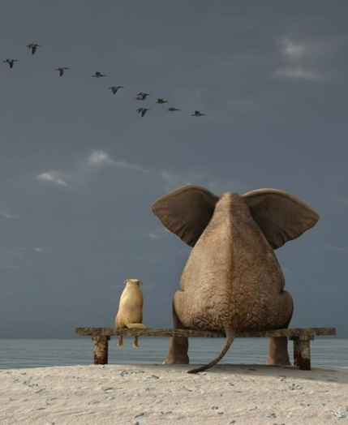
AEM WEEKEND SHARING
还附上了几句话：“因为临近截稿日期了，我就把稿子直接发给了主任，主任说字数太多，又把我训斥了一顿，你看到稿件之后，一小时之内一定要删改好发给我啊，我们一定要尽快，否则我就完蛋了。”我当时就惊呆了，与其让这篇稿子在邮箱里放上两天，你作为一个编辑难道删改一下都不行吗？编辑难道没有这个责任吗？两天的时间足够改好一篇稿子了吧？

Slide 12

AEM WEEKEND SHARING
既然把做一个好编辑作为今后的梦想和事业，那就应该从点滴开始，按照好编辑的标准来训练自己啊，可是她却没有，说白了，在工作这件事上，吊儿郎当，别说是同事不尊敬她，连作者都有些讨厌她了。
她所谓的迷茫，就是作为一个编辑的才华，还配不上她想作为一名好编辑的梦想。

Slide 13

AEM WEEKEND SHARING
这怪不得别人，有好几年的时间，可以改变自己来实现梦想，但她却没有让自己的才华和能力，哪怕增长一点点，到最后，只能给自己一个迷茫的定位，艰难度日。
我曾经以为很多人迷茫是因为没有梦想，但后来我发现我错了，其实，每个人都是有梦想的，这个梦想可大可小，都是值得自己奔赴的东西。

Slide 14
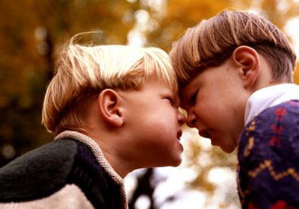
AEM WEEKEND SHARING
我有一个表弟，从小到大都是不招人待见的“坏孩子”，打架骂人，凡是和坏有关的事情他都会去做。初中毕业做了几年的厨师之后，突然转行去学习拳击，家里人都说他不务正业。

Slide 15

AEM WEEKEND SHARING
有一次，我问他为什么会有学拳击的想法，他有些腼腆地说：“我从小就想当一个健身教练，上学的时候打架，觉得打得过人家，就说明自己力量大、身体棒，长大之后，才知道必须经过专业的训练才可以。我这种野路子出家的人，不知道可不可以，但我还是想试一试。”

Slide 16

AEM WEEKEND SHARING
才华也是，有大有小。有大才华的人连吃个东西都可以吃出学问来，而普通人的才华大多数都是小才华，需要付出很多的汗水和辛劳才能取得那么一点点的进步。但即便如此，每天能处在一点点进步之中的人，绝不会迷茫。

Slide 17

AEM WEEKEND SHARING
相反地，那些看不起或者无视小进步的人，才会真正地迷茫;那些对自己的才华不自知的人，才会真正地迷茫。
所以说，克服迷茫的方法，没有别的，就是抓住现有的生活，狠狠地向前，努力让自己做得更好，而不是站在那里，仰望天空，抱怨未来的遥远。

Slide 18

AEM WEEKEND SHARING
我想倘若小陆能够认真对待每一个稿件，即便她的起点很低，三五年的时间内，也足够完成一个华丽的转变，而不是像现在一样，如同刚刚大学毕业的学生一样，抱怨生活的艰难和工作的不适。

Slide 19

AEM WEEKEND SHARING
如果你有大才华，就去追求大梦想;如果你觉得自己的能力有限，你的才华不够支撑起你的野心，那就安静下来，扎进小的失败和挫折中，汲取营养。
如果不能成为豹子，成为一只漂亮高贵的梅花鹿也是好的，起码人见人爱。

Slide 20

AEM WEEKEND SHARING
周末愉快！
共创 共进 共赢 共享
AEM科技人力资源部

